Slide 1
Прибавление и вычитание
числа 2
(Анимированная сорбонка)
Автор – составитель: Сикоренко И.В.
учитель начальных классов
МБОУ Ремонтненская гимназия №1

Slide 2
Дорогой друг!
На одной стороне карточки записан пример, а на другой ответ.
Сначала сосчитай пример. После этого проверь себя. Для этого левой кнопкой мыши щёлкни по карточке.

Slide 3
3
1+ 2
4
2+ 2
5
3 + 2
6
4+ 2
далее

Slide 4
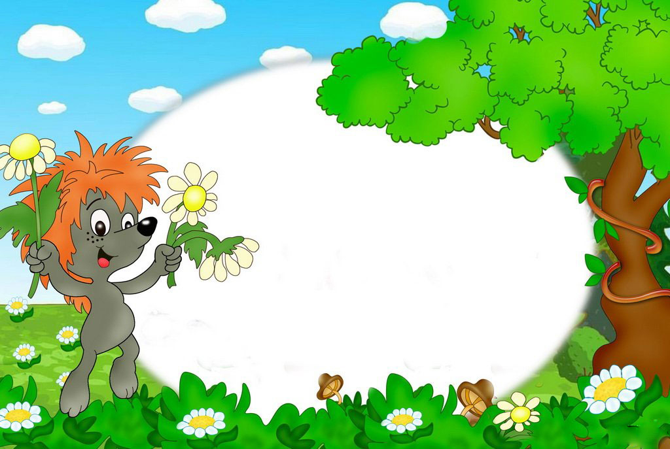
7
5+ 2
8
6 + 2
9
7 + 2
10
8+ 2
далее

Slide 5
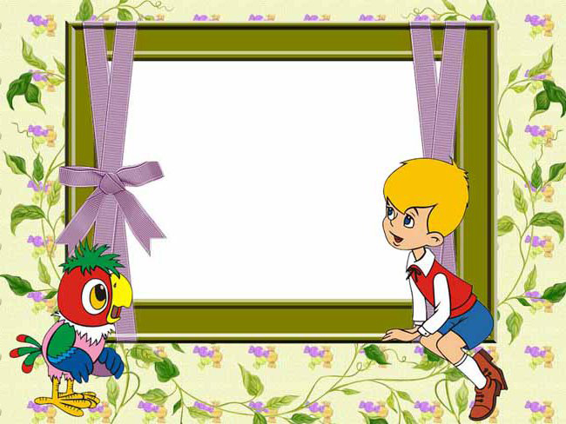
8
10-2
7
9-2
6
8-2
5
7-2
далее

Slide 6
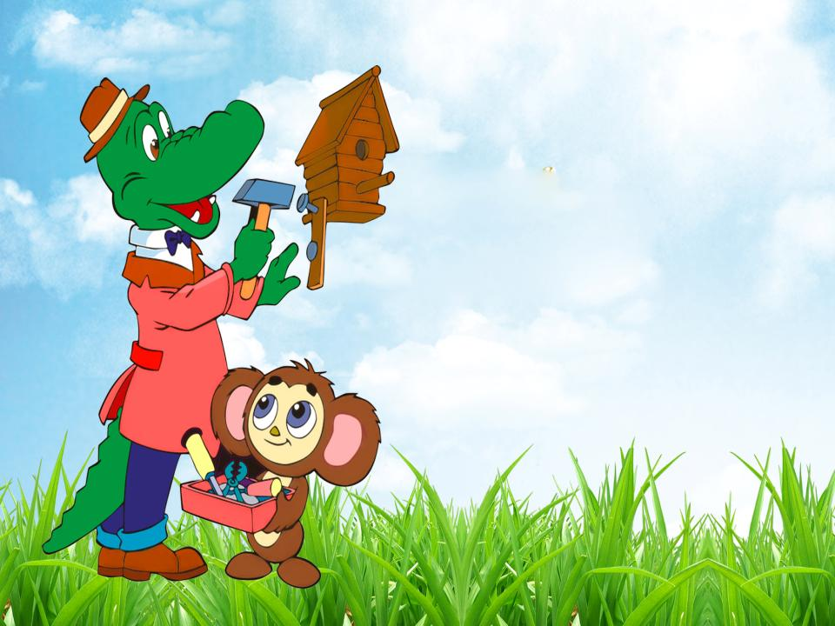
4
6 - 2
3
5 - 2
2
4 - 2
3 - 2
1
Завершить показ

Slide 7
Аствацатуров Г.О. Технологический приём «Анимированная сорбонка»
http://kovalevamxk.ucoz.ru/load/vse_dlja_oformlenija/vse_dlja_prezentacij_i_video/proverka_znanij_tekhnologicheskij_prijom_sorbonka/9-1-0-47
Фон
http://images.yandex.ru/yandsearch

